Slide 1
Социальный проект
«Дети войны»
Выполнила ученица 9 класса
Корнеева Виктория

Slide 2
Актуальность проекта
2015 год в Российской Федерации проходит под знаком 70-летия Великой Победы от фашистских захватчиков. В рамках этого юбилея в нашей школе проводится много мероприятий: встречи с тружениками тыла, концерты, вручение поздравительных открыток. Я считаю, что запланированные мероприятия не достаточно проводить только к определённым датам. А так как ветеранов в Ульянковском сельском поселении не осталось в живых, нам надо успеть записать воспоминания каждого, кто может рассказать о войне. Занимаясь сбором информации, мы решили привлечь внимание общественности к проблемам пожилых людей. Многие из них нуждаются в простом человеческом общении.
Мой проект называется «Дети войны», и в нём я хочу показать современным детям, как тяжело жилось их сверстникам, а сейчас бабушкам и дедушкам в годы войны.

Slide 3
Цель проекта:
Записать воспоминания о трудном военном детстве у тех, кто родился в 1928 –
1945гг

Slide 4
Задачи проекта
Духовно-нравственное и патриотическое воспитание молодежи, повышение ее социальной активности и гражданской ответственности через непосредственное общение с детьми войны, передачу ими личных ощущений и жизненного опыта людей, прошедших войну;
Сохранение воспоминаний о событиях Великой Отечественной войны для современного и будущего поколений,
Улучшение социального положения тружеников тыла, детей войны
Оформление воспоминаний на стенде школьного музея

Slide 5
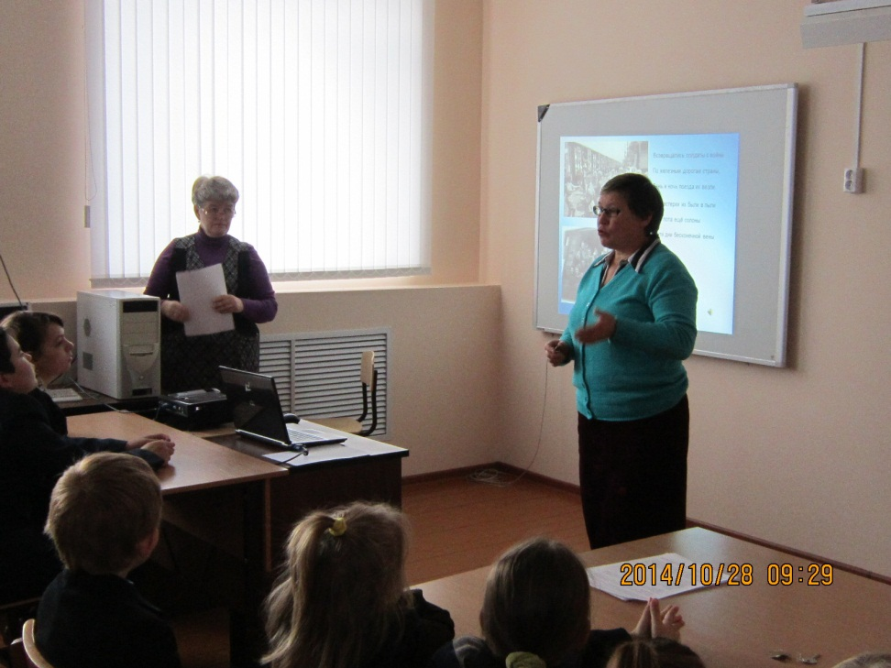
Пути реализации проекта
Встреча с председателем Совета ветеранов Ульянковского поселения Стеряковой Ниной Александровной, на которой Нина Александровна познакомила присутствующих с понятием «дети войны» и предоставила список данной категории

Slide 6
Наши партнёры
Администрация МБОУ «Ульянковская ООШ»
Администрация Ульянковского сельского поселения
Совет ветеранов Ульянковского сельского поселения
Школьный музей
Районная газета «Кайбицкие зори»
Родители
Жители села

Slide 7
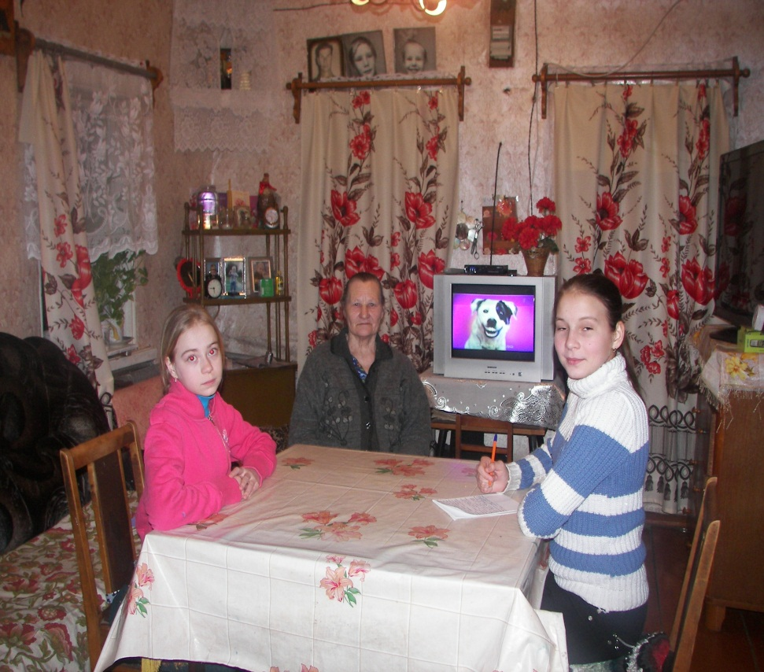
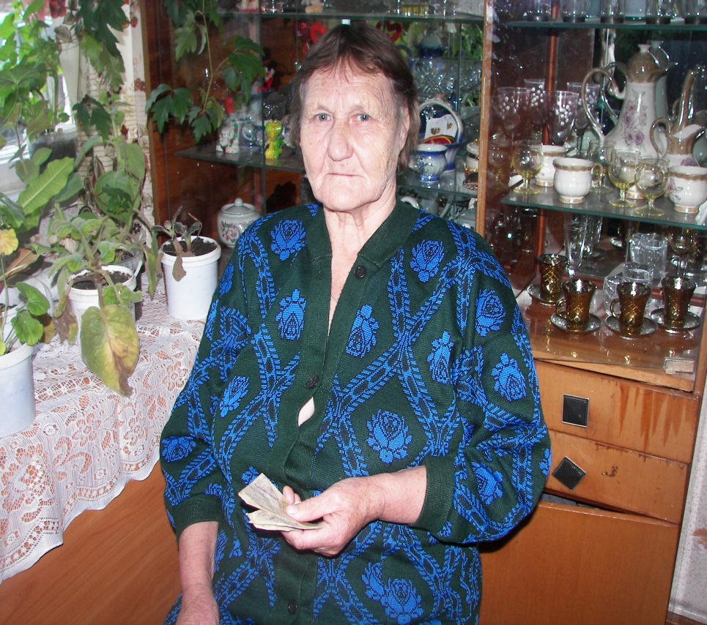
Интервью с «детьми войны»
Пантелеева Вера Григорьевна хранит
треугольничек отца
тругольничек
Беседа с Разваловой Любовью Григорьевной

Slide 8
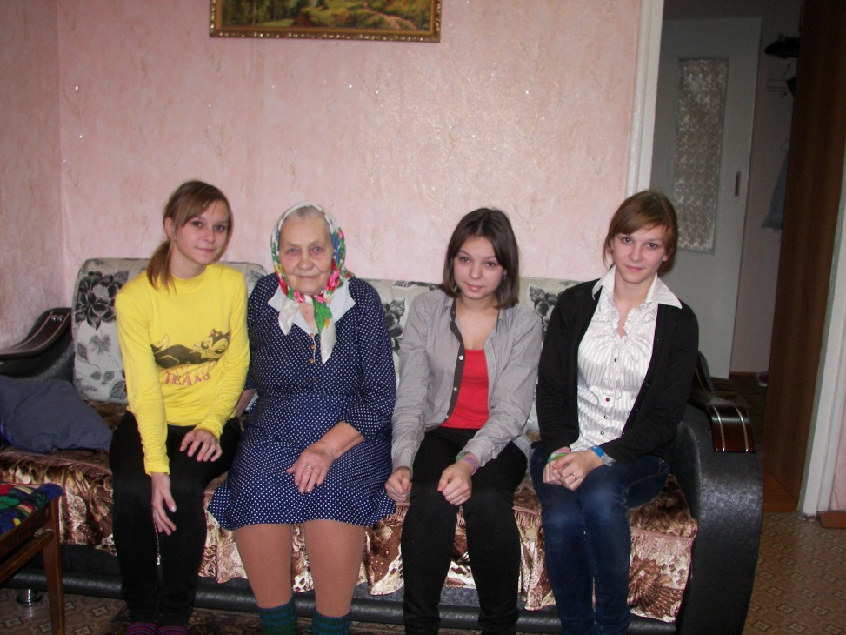
Бладцева Евдокия Григорьевна
Воспоминания из детства
В гостях у Евдокии Григорьевны
Школа не работала года два, потом занятия возобновились. Писали мы перьевыми ручками чернилами, были специальные чернильницы-непроливайки. Бабушка сшила тряпичную сумочку, с которой я ходила в школу.

Slide 9
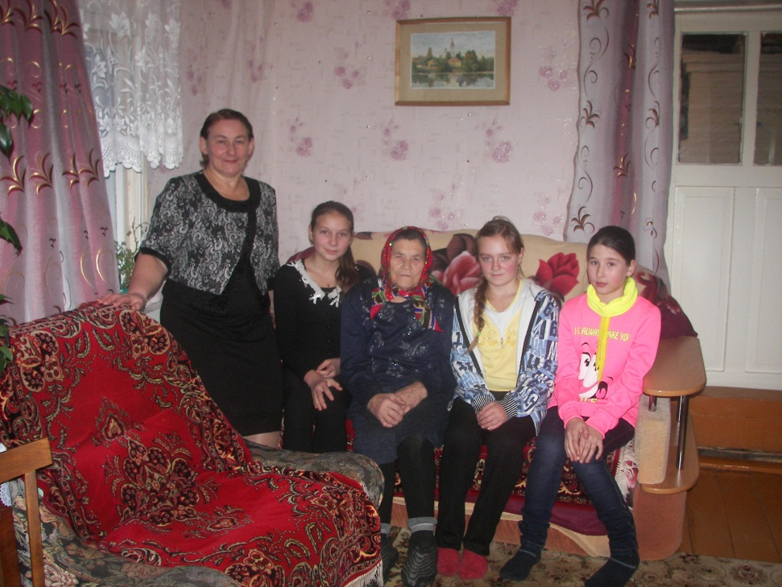
Мышева Мария Михайловна
Все сменяли на картошку и муку. Спасибо, что была лебеда. Её косили, сушили, мололи, добавляли немного муки и пекли хлеб. В лесу срывали листья клена, липы. Их сушили, толкли, смешивали с мукой и пекли лепёшки. Суп варили из лебеды и крапивы, белили его молоком. Вроде едим, едим, а есть всегда хотели.

Slide 10
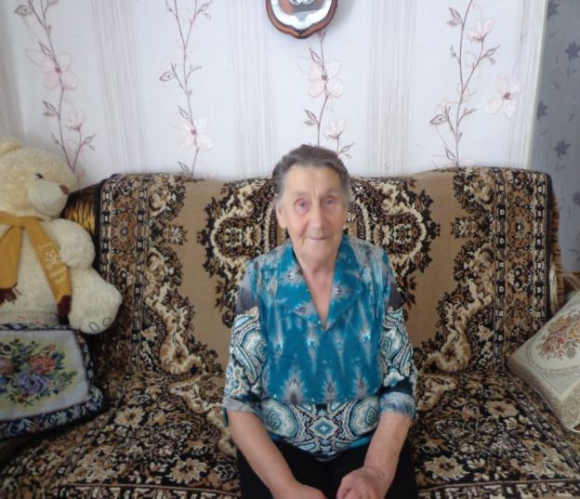
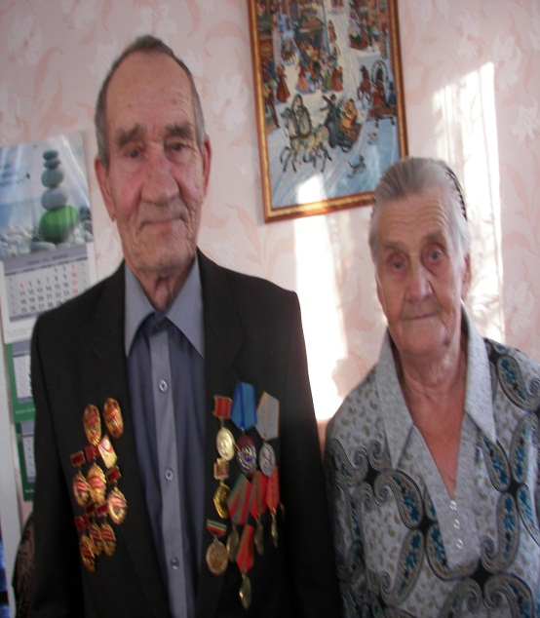
Воспоминания сестёр Тамары Андреевны Стеряковой и Зинаиды Андреевны Черновой
Летом много ели разной травы и сырой, и суп варили. Настоящий праздник в доме был, когда пекли лепёшки из гнилой картошки, собранной на поле. Мама добавляла в толченую картошку пару яиц и пекла лепёшки. Было очень вкусно. Но это было очень редко.

Slide 11
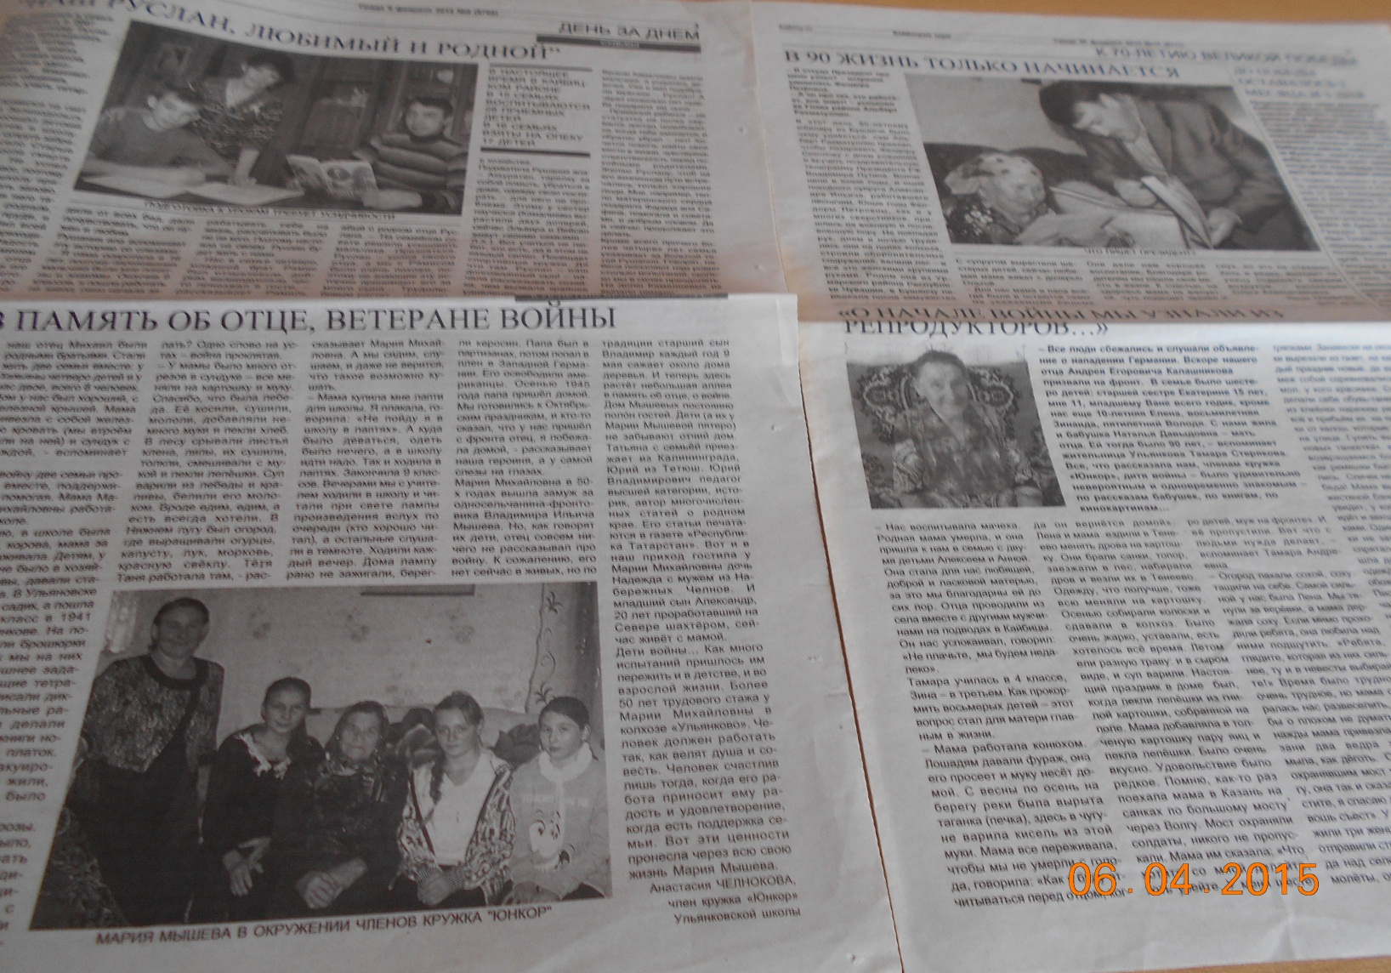
Публикации в районной газете «Кайбицкие зори»

Slide 12
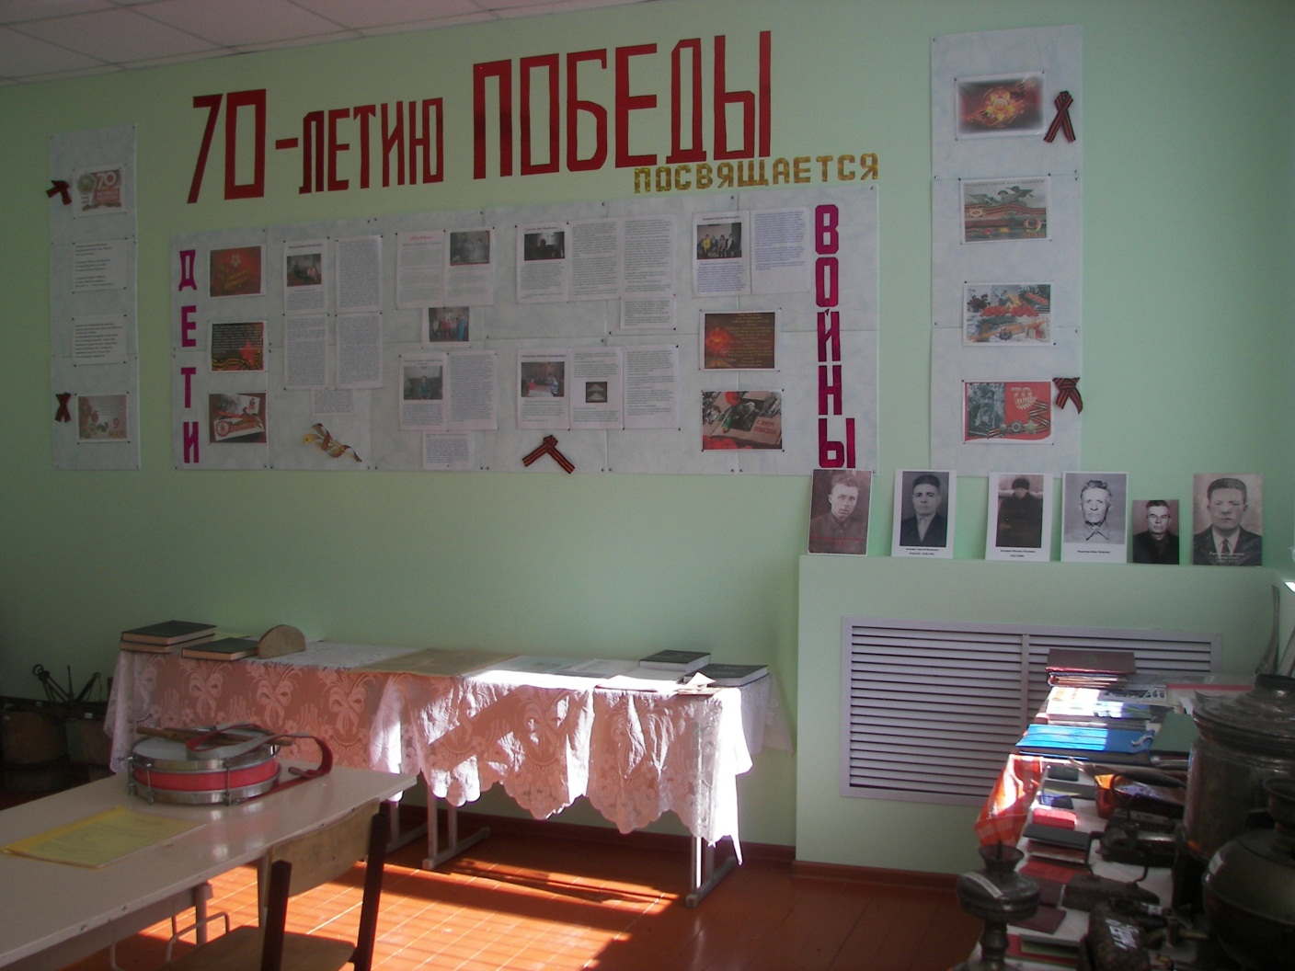
Результат нашей работы

Slide 13
Спасибо за внимание!

